Slide 1
组合分析

Slide 2
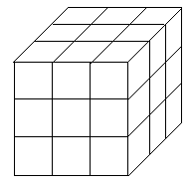
常用组合问题处理技巧：一一对应
例1 在允许移动被切割的物体的情况下，最少用多少次切割可以将 3×3×3 的立方体切成 27个单位边长的立方体？
中间的小立方体的6个面都是切割产生的面，每次切割至多产生一个面，至少需要6次切割。存在一种切割方法恰好用 6 次切割。
例2 100个选手淘汰赛，为产生冠军至少需要多少轮比赛？
方法1：50+25+12+6+3+2+1=99
方法2：比赛次数与淘汰人数之间存在一一对应，总计淘汰99人，因此至少需要99场比赛.

Slide 3
8.1 加法法则和乘法法则
加法法则与乘法法则
应用实例

Slide 4
加法法则
事件 A有 m 种产生方式，事件 B 有 n 种产生方式，则“事件 A 或 B”有 m+n 种产生方式.
使用条件：事件 A与 B 产生方式不重叠
适用问题：分类选取. 方式分别计数，再相加.
推广：事件 A₁ 有 n₁ 种产生方式，事件 A₂有 n₂种产生方式，…, 事件 A_{k} 有 n_{k} 种产生的方式，则“事件A₁ 或 A₂或…A_{k}” 有 n₁+n₂+…+n_{k} 种产生的方式.

Slide 5
乘法法则
事件 A有 m 种产生方式，事件 B 有 n 种产生方式，则“事件 A 与 B”有 mn 种产生方式.
使用条件：事件A与B产生方式相互独立
适用问题：分步选取. 方式是连续的步骤，各步相互独立，分别计数，然后相乘.
推广：事件 A₁ 有 n₁ 种产生方式，事件 A₂有 n₂种产生方式，…, 事件 A_{k} 有 n_{k} 种产生的方式，则“事件A₁ 与 A₂与 …A_{k}” 有 n₁n₂…n_{k} 种产生的方式.

Slide 6
分类处理与分步处理
分类处理：对产生方式的集合进行划分，分别计数，然
后使用加法法则
分步处理：一种产生方式分解为若干独立步骤，对每步
分别进行计数，然后使用乘法法则
分类与分步结合使用：
先分类，每类内部分步
先分步，每步又分类

Slide 7
应用实例
例 由数字 1、2、3、4、5 构成 3 位数.
(1) 如果各位数字都不相同，那么有多少种方法?
(2) 如果必须是偶数，则有多少种方法?
(3) 其中可以被 5 整除的有多少个?
(4) 其中比300大的有多少个?
解 (1) 5×4×3=60.
(2) 个位为2,4，十位、百位各5种： 2×5×5=50.
(3) 个位为5，十位和百位同(2)： 1×5×5=25.
(4) 百位取3,4或5，十位和个位各5种:
3×5×5=75.

Slide 8
应用实例
例 求 1400 的不同的正因子个数
解 1400 = 2³ 5² 7
正因子为：2^{i} 5^{j} 7^{k}，
0 ≤i≤3, 0≤j≤2, 0≤k≤1
N = (3+1)(2+1)(1+1) = 24
例 设A, B, C 是3个城市，从A 到 B 有3条道路，从B 到 C 有2条道路，从A 直接到 C 有4条道路，问从 A 到 C 有多少种不同的方式？
解： N=3×2+4 = 10

Slide 9
8.2 基本排列组合的计数方法
排列组合的分类
集合的排列
集合的组合
多重集的排列
多重集的组合

Slide 10
排列组合的分类
选取问题：设 n 元集合 S，从 S 中选取 r 个元素.
根据是否有序，是否允许重复可将该问题分为四
个子类型
 | 不重复 | 重复
有序 | 集合排列 P(n,r) | 多重集排列
无序 | 集合组合 C(n,r) | 多重集组合

Slide 11
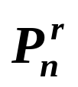
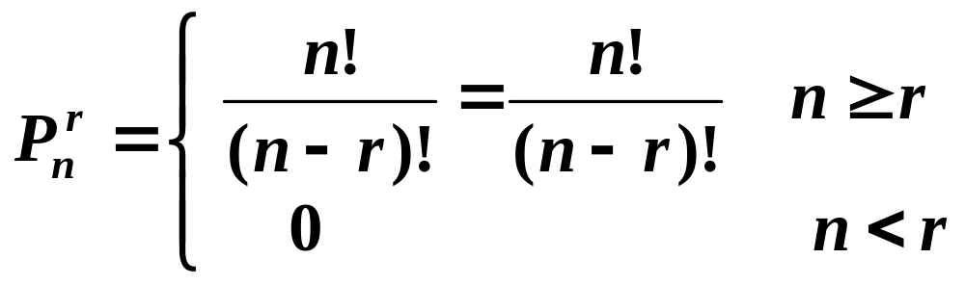
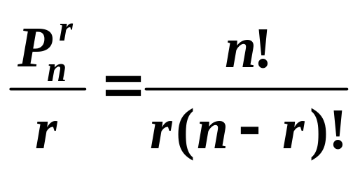
集合的排列
从 n 元集 S 中有序、不重复选取的 r 个元素称为
S 的一个r 排列，S 的所有 r 排列的数目记作P(n,r)或
S 的 r- 环排列 数 =

Slide 12
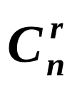
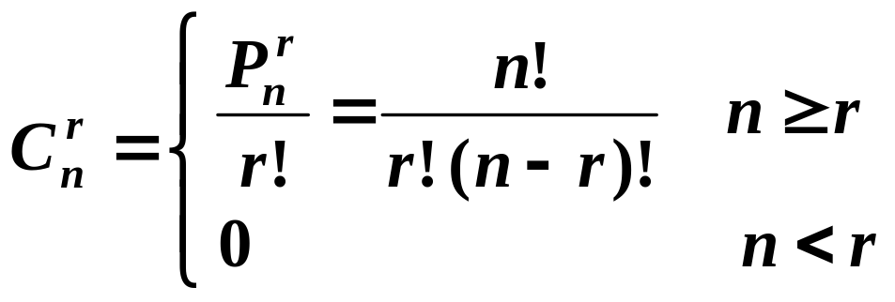
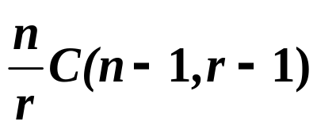
集合的组合
从 n 元集 S 中无序、不重复选取的 r 个元素称为
S 的一个r 组合，S 的所有 r 组合的数目记作C(n,r)或
推论 设n, r为正整数，则
(1) C(n, r)=
(2) C(n, r) = C(n, n−r)
(3) C(n, r)=C(n−1,r−1)+C(n−1,r)

Slide 13
证明方法
方法1：公式代入并化简
方法2：组合证明
实例：证明 C(n, r) = C(n, n−r)
证 设 S ={1, 2, …, n}是n元集合，对于S 的任意 r-组合
A={a₁, a₂, …, a_{r}}，都存在一个S 的 n−r 组合S−A与之对应.
显然不同的 r 组合对应了不同的 n−r 组合，反之也对，因
此 S 的 r 组合数恰好与 S 的(n−r)组合数相等.
C(n, r)=C(n−1,r−1)+C(n−1,r) 称为 Pascal公式，也对应了杨辉三角形， 两种证明方法都适用.

Slide 14
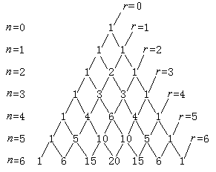
杨辉三角

Slide 15
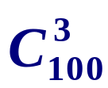
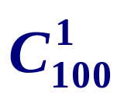
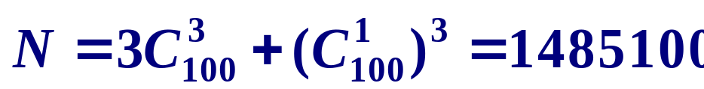
基本计数公式的应用
例 从1—300中任取3个数使得其和能被3整除有多少种方法？
解 令 A={1, 4, …, 298}，B={2, 5, …, 299}
C={3, 6, …, 300}
将方法分类：
分别取自 A, B, C: 各
A, B, C各取1个：

Slide 16
基本计数公式的应用（续）
例 求1000！的末尾有多少个0？
解 1000! = 1000 ×999× 998 ×… × 2×1
将上面的每个因子分解，若分解式中共有
i 个5, j 个2，那么 min{ i, j } 就是 0 的个数.
1, …, 1000 中有
500 个是 2 的倍数，j > 500;
200 个是 5 的倍数，
40 个是 25 的倍数（多加40个5），
8 个是 125 的倍数（再多加8个5），
1 个是 625 的倍数（再多加1个5）
i = 200 + 40 + 8 + 1 = 249. min{ i, j }=249.

Slide 17
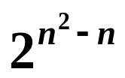
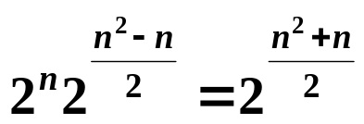
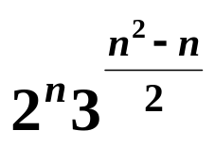
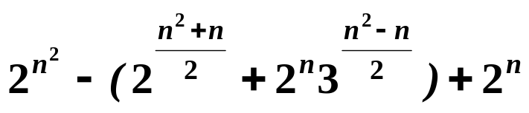
基本计数公式的应用(续)
例 设A为 n 元集，问
(1) A上的自反关系有多少个？
(2) A上的反自反关系有多少个？
(3) A上的对称关系有多少个？
(4) A上的反对称关系有多少个？
(5) A上既不对称也不是反对称
的关系有多少个？

Slide 18
多重集的排列、组合
多重集 S ={n₁⋅a₁, n₂⋅a₂, …, n_{k}⋅a_{k}}，0 <n_{i} ≤+∞，n₁ + n₂ + … + n_{k} = n
定义：
(1) 从S中有序选取的r个元素称为多重集S的一个r排列，r=n的排列称为S的全排列
(2) 从S中无序选取的r个元素称为多重集S的一个r组合

Slide 19
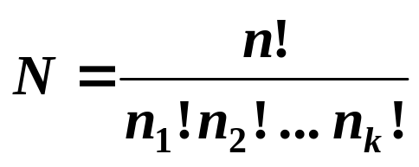
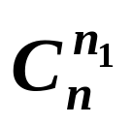
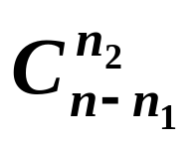
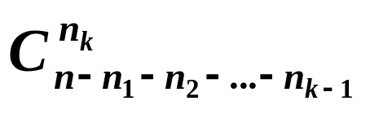
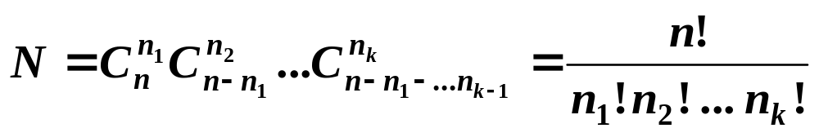
多重集的排列
多重集 S ={n₁⋅a₁, n₂⋅a₂, …, n_{k}⋅a_{k}}，0 <n_{i} ≤+∞
(1) 全排列 r = n, n₁ + n₂ + … + n_{k} = n
证明：分步选取，先放 a₁, 有 种方法；再放 a₂,
有 种方法，... , 放a_{k}有 种方法
(2) 若 r ≤ n_{i} 时，每个位置都有 k 种选法，得 k^{r}.

Slide 20
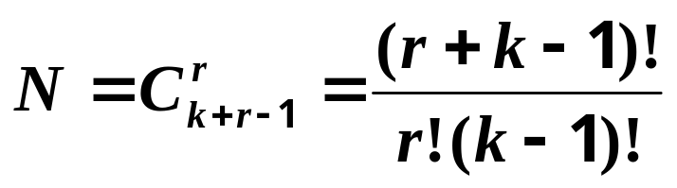
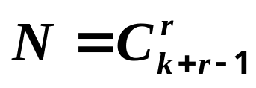
多重集的组合
当r ≤ n_{i} ， 多重集 S ={ n₁⋅a₁, n₂⋅a₂, …, n_{k}⋅a_{k} } 的组
合数为
证明 一个 r 组合为 { x₁⋅a₁, x₂⋅a₂, …, x_{k}⋅a_{k} }，其中
x₁ + x₂+ … + x_{k} = r , x_{i} 为非负整数. 这个不定方程
的非负整数解对应于下述排列
1…1 0 1…1 0 1…1 0 …… 0 1…1
x₁个 x₂个 x₃个 x_{k}个
r 个1，k-1个 0 的全排列数为

Slide 21
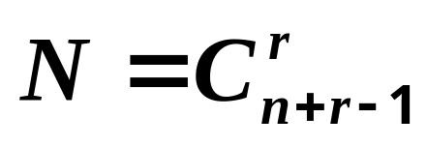
实例
例 r 个相同的球放到 n 个不同的盒子里，每个盒
子球数不限，求放球方法数.
解：设盒子的球数依次记为 x₁, x₂, …, x_{n}, 则满足下
述方程：
x₁ + x₂ + … + x_{n} = r， x₁,x₂, …, x_{n}为非负整数
该方程的解的个数为：

Slide 22
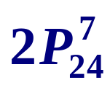
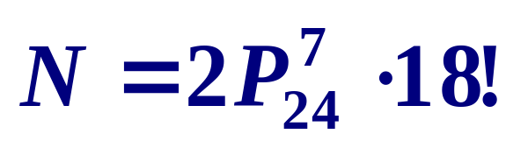
实例
例 排列 26个字母，使得a与b之间恰有7个字母，求方法数.
解：固定a 和 b 中间选7个字母，有 种方法
将它看作大字母与其余 17个全排列有18！种，

Slide 23
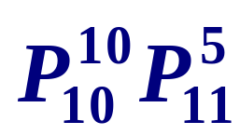
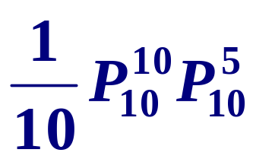
实例（续）
例
(1) 10个男孩，5个女孩站成一排，若没女孩
相邻，有多少种方法？
(2) 如果站成一个圆圈，有多少种方法？
解:
(1)
(2)

Slide 24
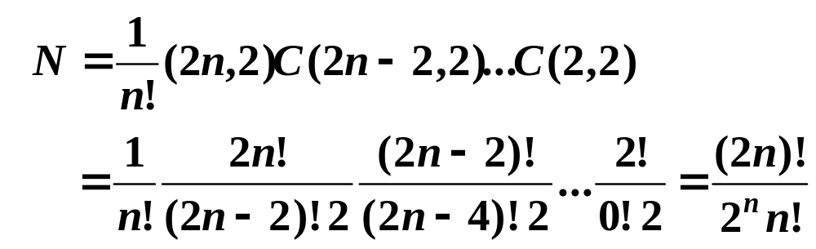
实例（续）
例 把 2n 个人分成 n 组，每组2人，有多少分法？
解：相当于 2n 不同的球放到 n 个相同的盒子，每
个盒子 2个，放法为

Slide 25
实例（续）
例 9本不同的书，其中4本红皮，5本白皮.
(1) 9本书的排列方式数有多少？
(2) 若白皮书必须放在一起，那么有多少方法？
(3) 若白皮书必须放在一起，红皮书也必须放在
一起，那么有多少方法？
(4) 若把皮和红皮书必须相间，有多少方法？
解：
(1) 9! (2) 5！5！
(3) 5！4！2！ (4) 5！4！

Slide 26
实例（续）
例 从S={1, 2, … , n}中选择 k 个不相邻的数，有多少种方法？
解 使用一一对应的思想求解这个问题.
a₁, a₂, …, a_{k} ：k个不相邻的数, 属于集合{1, 2, …, n}
b₁, b₂, …, b_{k}：k个允许相邻的数, 属于集合{1, …, n−(k−1)}
对应规则是
b_{i} = a_{i}−(i−1). i =1, 2, …, k
因此
N = C(n−k+1,k)

